Slide 1
Suivi de la ligne PID
BY SANJAY AND ARVIND SESHAN

Slide 2
Objectifs de la leçon
Apprenez les limites du contrôle proportionnel
Apprenez ce que signifie le PID
Apprenez à programmer le PID et à le régler

Slide 3
Quand le contrôle proportionnel pose-t-il problème ?
Note : les quelques diapositives suivantes sont animées. Utilisez le mode de présentation PowerPoint pour les visualiser
Que ferait un humain ?
Que ferait un contrôle proportionnel ?
En ligne → allez tout droit
Sur le blanc → tournez à gauche
En traversant la ligne → tournez à droite
Sur le blanc → tournez à gauche
Éloignez-vous encore plus de la ligne !
En ligne → allez tout droit
Sur le blanc → tournez à gauche
En traversant la ligne → allez tout droit !
Sur la ligne blanche → tournez à gauche
En s'éloignant de la ligne → tournez à gauche du même nombre !
50%
LECTURE DE LA LUMIÈRE =
100%

Slide 4
Comment pouvons-nous régler le problème du contrôle proportionnel ?
Que ferait un humain ?
Que ferait un contrôle proportionnel ?
Tournez à gauche/en ligne → tournez à droite
S'éloigner encore plus de la ligne → tourner encore plus !
Tournez à gauche/en ligne → allez tout droit !
Éloignez-vous de la ligne → tournez à gauche du même nombre !
1. Prévoir le prochain relevé du capteur
2. Les corrections de pilotage passées ont-elles contribué à réduire les erreurs ?

Slide 5
Intégrales et dérivés
1. Prévoir le prochain relevé du capteur
2. Les corrections de direction passées ont-elles contribué à réduire les erreurs ?
Si les lectures sont : 75, 65, 55, quelle sera la prochaine lecture, selon vous ?
Et si les lectures étaient 57, 56, 55...
Quelles informations avez-vous utilisées pour deviner ?
Dérivée --> Le taux auquel une valeur change
Lorsque la correction fonctionne bien, à quoi ressemblent les erreurs de lecture?
+5, -6, +4 -3.... c'est-à-dire rebondissant autour de 0
Lorsque le pilotage ne fonctionne pas, à quoi ressemble l'erreur ?
+5, +5, +6, +5... c'est-à-dire toujours d'un côté de 0
Comment pouvons-nous le détecter facilement ?
Conseil : examinez la somme de toutes les erreurs passées
Quelle est la valeur idéale de cette somme ? Qu'est-ce que cela signifie si la somme est importante ?
Intégrale --> La "somme" des valeurs

Slide 6
Qu'est-ce que le PID ?
Proportionnelle [Erreur] → Quelle est la situation actuelle ?
Intégrale → Mes corrections passées ont-elles aidé à arranger les choses ?
Dérivée → Comment la situation évolue-t-elle ?
Le contrôle PID → combine les valeurs d'erreur, d'intégrale et de dérivée pour décider de la manière de diriger le robot

Slide 7
Erreur
La ligne continue représente ce que vous avez vu, la ligne pointillée est l'avenir
Au temps 20 sec, vous voyez une lecture lumineuse = 40 et une erreur = -10 (X rouge)
Soustraire la cible(50)

Slide 8
Intégrale
Regard sur l'histoire passée du suiveur de ligne
Somme des erreurs passées
Surface similaire sous la courbe dans le graphique (intégrale)
Vert = zone positive
Rouge = zone négative

Slide 9
Dérivée
À quelle vitesse la position change-t-elle ?
Prévoir où se trouvera le robot dans un avenir immédiat
Même chose que la vitesse à laquelle l'erreur change
Peut être mesurée en utilisant la tangente aux mesures --> dérivée
Approximatif en utilisant deux points proches sur le graphique
Ligne tangente

Slide 10
Pseudo-code
Faites une nouvelle lecture du capteur de lumière
Calculez l'"erreur«
Mettez à l'échelle l'erreur pour déterminer la contribution à la mise à jour du pilotage (contrôle proportionnel)
Utilisez l'erreur pour mettre à jour l'intégrale (somme de toutes les erreurs passées)
Mettez à l'échelle l'intégrale pour déterminer la contribution à la mise à jour du pilotage (contrôle intégral)
Utilisez l'erreur pour mettre à jour le dérivé (différence par rapport à la dernière erreur)
Mettez à l'échelle le dérivé pour déterminer la contribution à la mise à jour du pilotage (contrôle du dérivé)
Combinez les réactions P, I et D et dirigez le robot

Slide 11
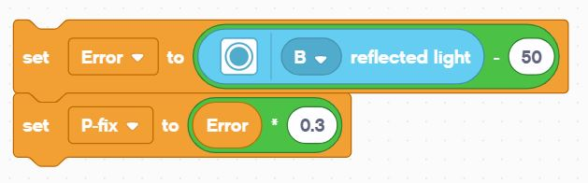
Code - Proportionnel
C'est la même chose que le code de contrôle proportionnel
Erreur = distance de la ligne = lecture - cible
Correction (P_fix) = Erreur mise à l'échelle par la constante proportionnelle (Kp) = 0,3

Slide 12
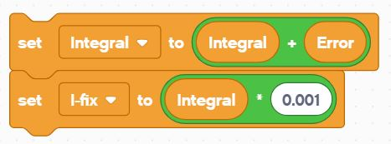
Code - Intégral
Cette section calcule l'intégrale. Elle ajoute l'erreur actuelle à une variable qui a la somme de toutes les erreurs précédentes.
La constante d'échelle est généralement petite puisque l'intégrale peut être grande
Intégrale=somme de toutes les erreurs passées=dernière intégrale + erreur la plus récente
Correction (I_fix) = Intégrale mise à l'échelle par la constante proportionnelle (Ki) = 0,001

Slide 13
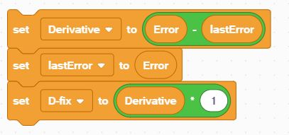
Code - Dérivé
Cette section du code calcule le dérivé. Elle soustrait l'erreur actuelle de l'erreur passée pour trouver la variation de l'erreur.
Dérivé = taux de variation de l'erreur = erreur actuelle - dernière erreur
Correction (D_fix) = Dérivé mis à l'échelle par une constante proportionnelle (Kd) = 1,0

Slide 14
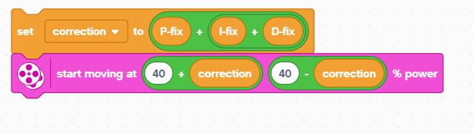
Tout mettre ensemble
Chacun des composants a déjà été mis à l'échelle. À ce stade, nous pouvons simplement les additionner
Additionnez les trois corrections pour P, I et D. Cela permettra de calculer la correction finale
Dans SPIKE Prime, nous utilisons le % de puissance pour que les moteurs soient non régulés
Apply the correction the the steering of a move steering block

Slide 15
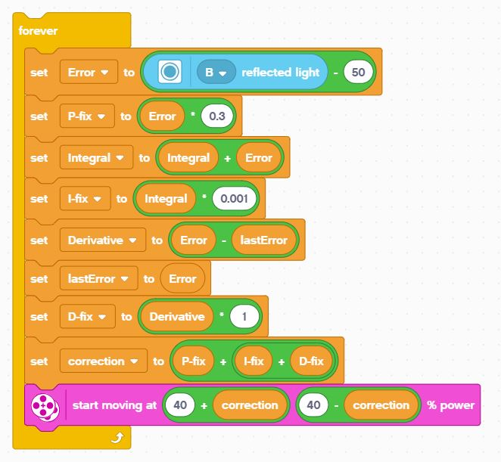
Code complet
C'est ce que vous obtenez si vous mettez toutes ces parties ensemble
Nous espérons que vous comprenez maintenant un peu mieux comment fonctionne le PID

Slide 16
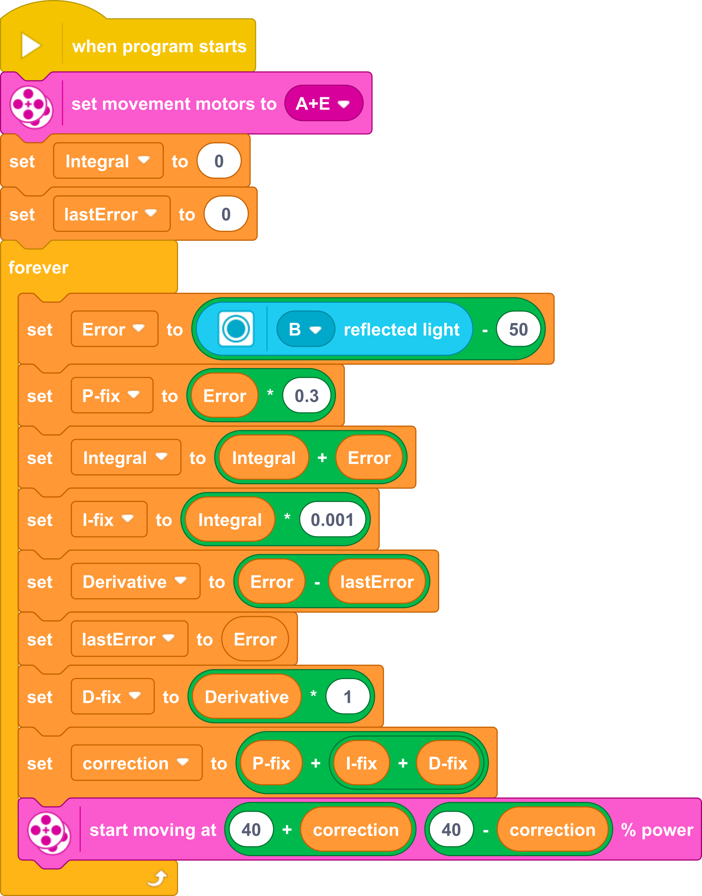
Code complet
Définissez les variables pour la dernière erreur et l'intégrale avant la boucle et initialisez-les à 0 car elles sont lues avant d'être écrites. En outre, réglez les moteurs de mouvement.

Slide 17
Étape clé : Régler les constantes du PID
La façon la plus courante de régler vos constantes PID est l'essai et l'erreur
Cela peut prendre du temps. Voici quelques conseils :
Désactivez tout sauf la partie proportionnelle (mettez les autres constantes à zéro)
Ajustez seulement la constante proportionnelle jusqu'à ce que le robot suive bien la ligne
Ensuite, activez l'intégrale et ajustez jusqu'à ce qu'elle fournisse de bonnes performances sur une série de lignes
Enfin, activez la dérivée et ajustez jusqu'à ce que vous soyez satisfait du suivi de la ligne
Lorsque vous activez chaque segment, voici quelques bons chiffres pour commencer pour les constantes :
P : 1,0 ajusté par ±0,5 initialement et ±0,1 pour le réglage fin
I : 0,05 ajusté par ±0,01 initialement et ±0,005 pour le réglage fin
D : 1,0 ajusté par ±0,5 initialement et ±0,1 pour le réglage fin

Slide 18
Evaluer les suiveurs de la ligne
Proportionnel
PID
utilise le "P" dans PID
Effectue des tours proportionnels
Fonctionne bien sur les lignes droites et courbées.
Bon pour les équipes intermédiaires à avancées → Doivent connaître les blocs de mathématiques
C'est mieux que le contrôle proportionnel sur une ligne très courbée, car le robot s'adapte à la courbure
Cependant, pour la FLL (FIRST LEGO League), qui a surtout des lignes droites, un contrôle proportionnel peut être suffisant

Slide 19
Générique
Cette leçon a été créée par Sanjay Seshan et Arvind Seshan pour « SPIKE Prime Lessons »
D'autres leçons sont disponibles à l'adresse suivante www.primelessons.org
Ce travail est autorisé dans le cadre d’une Creative Commons Attribution-NonCommercial-ShareAlike 4.0 International License.

